Slide 1
嘉義縣因應疫情暫停實體課程 實施線上教學模式
線上增教能 師生不停學
111.05.04

Slide 2
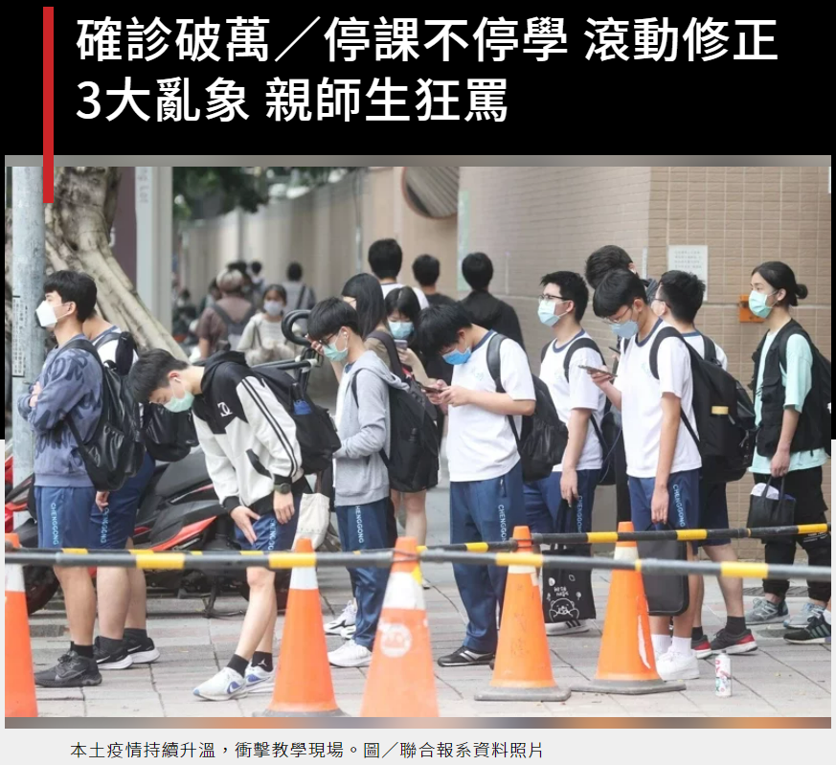
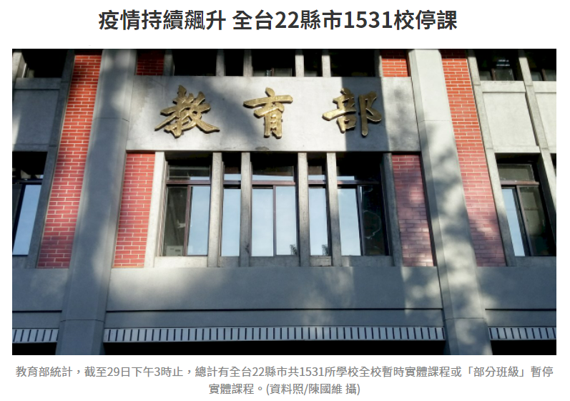
學校準備好了嗎？

Slide 3
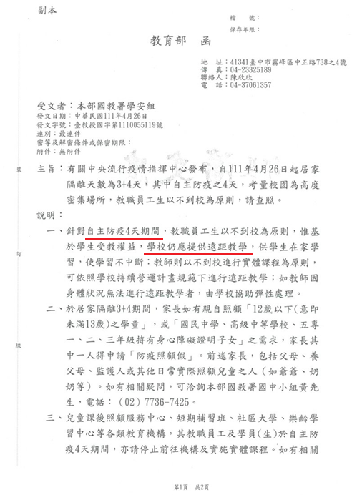

Slide 4
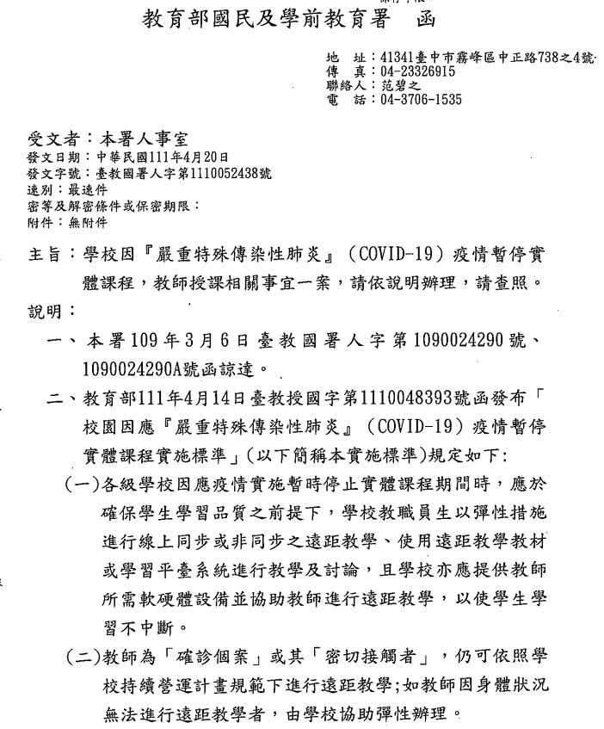
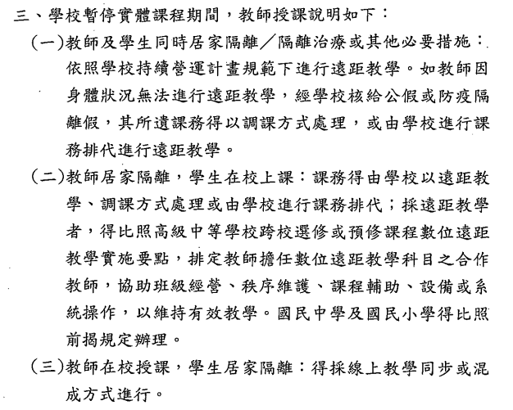

Slide 5
不同情境下的線上線下混成式教學 依據111.4.20臺教國署人字第1110052438
一、教師及學生同時居家隔離：例如教師、學生確診時
二、教師居隔，學生在校上課：例如教師為密切接觸者或確診、學生無狀況
三、教師在校，學生居家隔離：例如學生家長確診
四、學生請防疫假：擔憂疫情不到校實體上課
五、老師或學生確診，但未到校接觸師生……(往後各種狀況都可能)
若為一、二的狀況，依教育部函示，教師因"身體狀況"無法進行遠距教學，經學校核給公假或防疫隔離假，其所遺課務得以"調課"方式處理或是由學校進行課務排代"進行遠距教學“

Slide 9
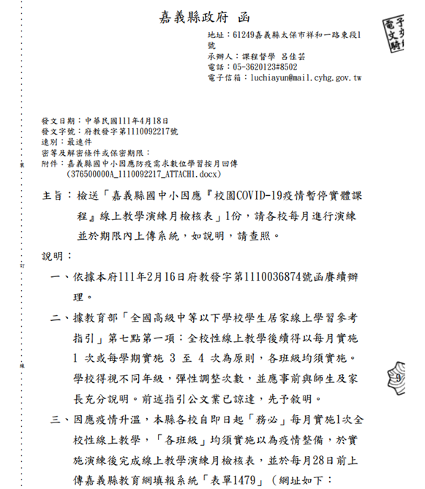
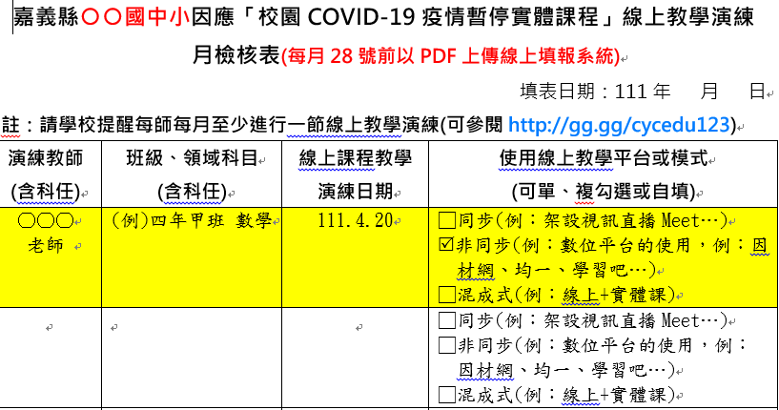
準備就從平日做起

Slide 11
提前部署就是疫情常態
教學演練就是正式上場

Slide 12
線上資源包
歡迎加入本縣數位學習諮詢社群 http://gg.gg/cycdlo
教育部提供有線上教學便利包(https://learning.cloud.edu.tw/onlinelearning/?v3.0.1)
引導各級學校準備與實施線上教學，並彙集教育部教育雲及民間數位學習資源、平臺與工具，提供教師數位教學及學生自學參考使用。
因材網中小學數位教材專區 https://adl.edu.tw/adl_material.php
將教育部、教科書業者及其它平臺之免登入教學資源連結，全國師生可依照課綱或課程編排進度選擇取用所需資源。請大家可妥善運用前述資源。

Slide 13
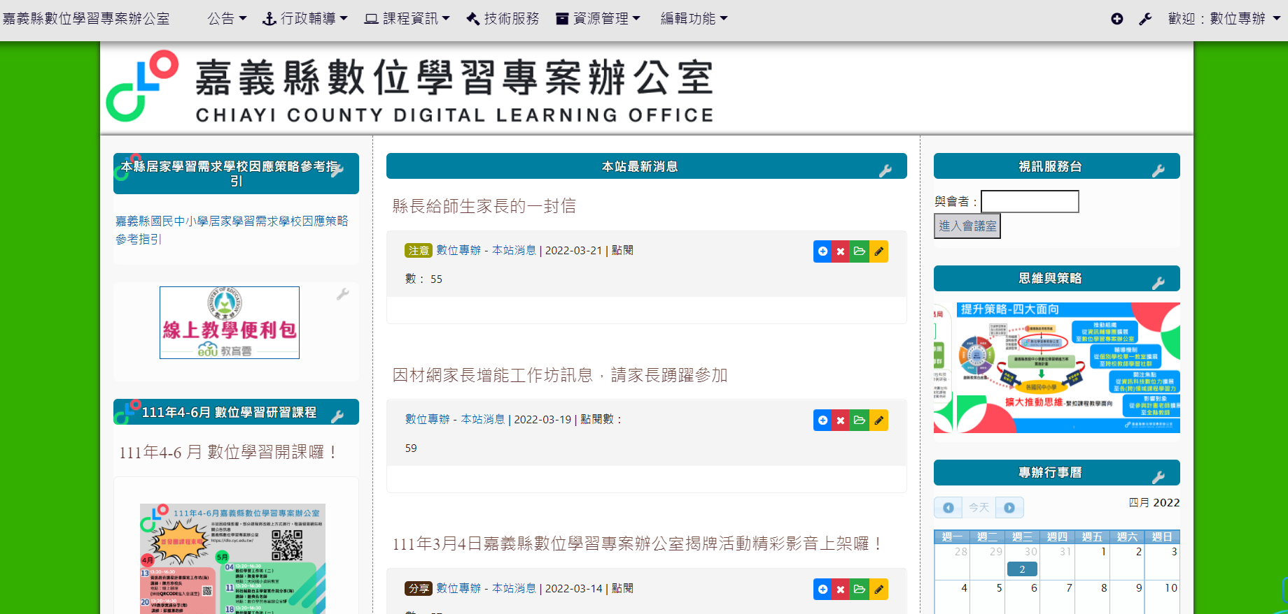
嘉義縣數位學習專案辦公室
網址:https://dlo.cyc.edu.tw

Slide 14
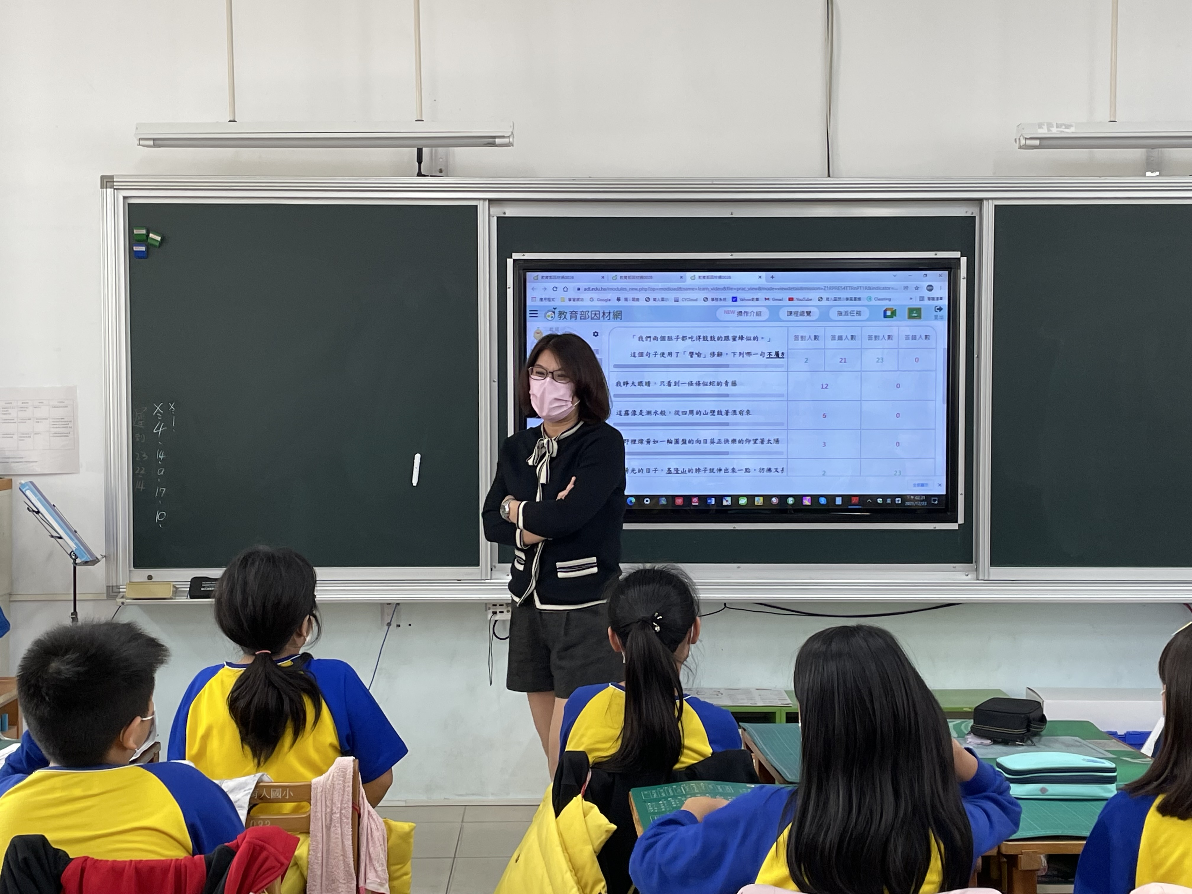
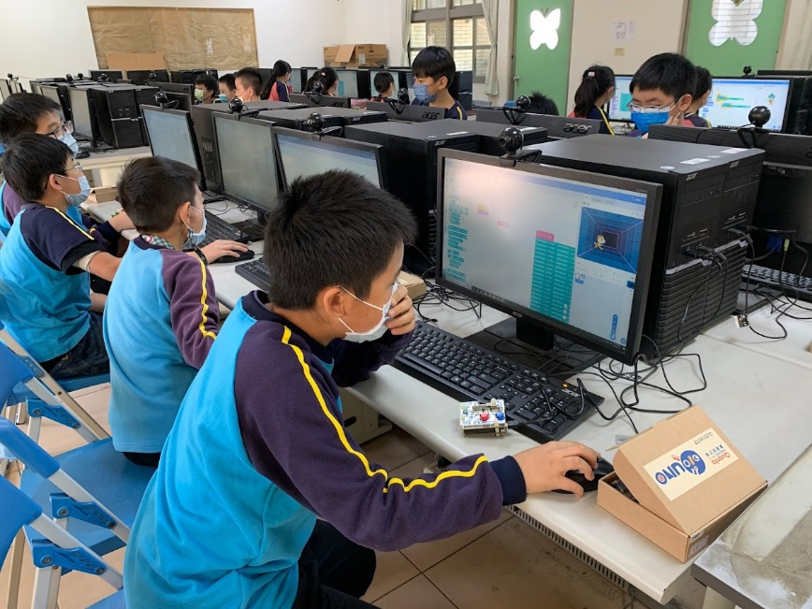
同步教學演練-校內
協同科任老師一起進行
老師在原班教室
學生在電腦教室
師生一同登入googleclassroom
師生在googleclassroom班級內開啟meet
師生模擬線上教學情境

Slide 15
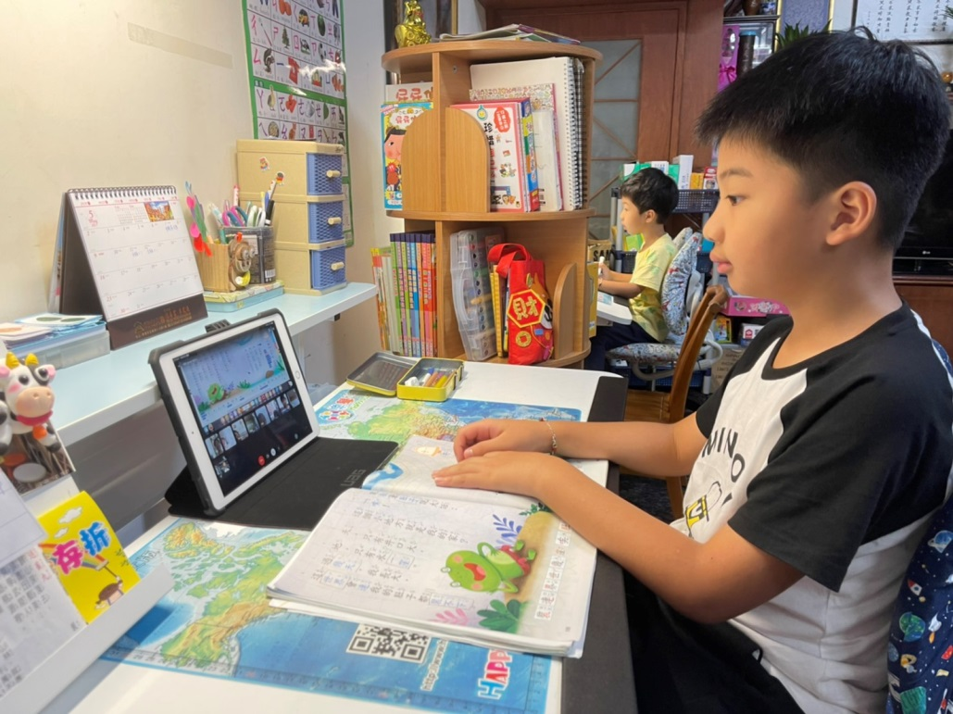
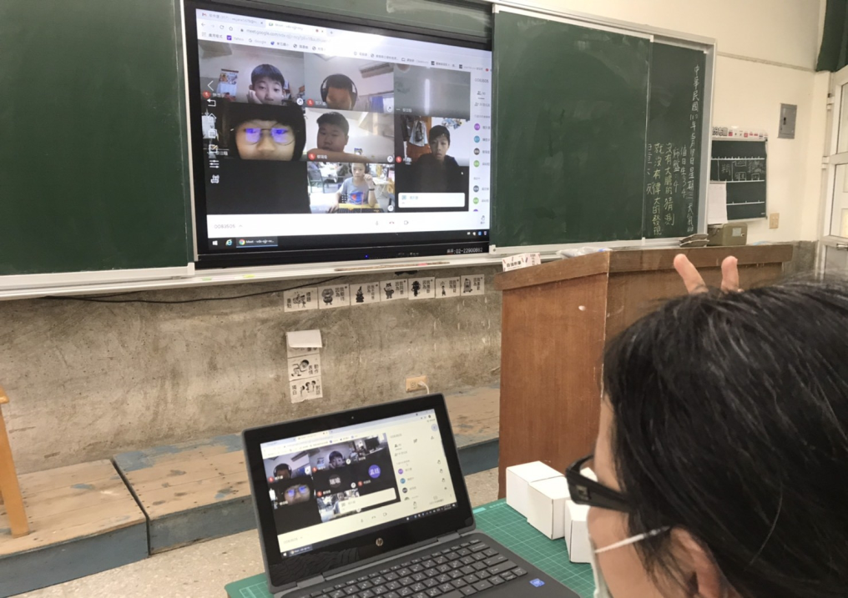
同步教學演練-居家
學生各自在家中
老師在家中或是校內
學生家戶設備問題了解
師生一同登入googleclassroom
師生在googleclassroom班級內開啟meet
師生進行線上教學

Slide 16
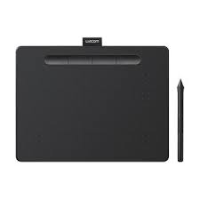
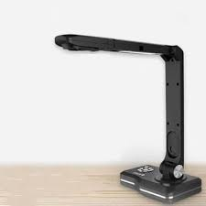
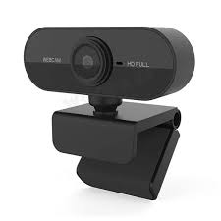
同步教學常用設備
雙螢幕
手寫板
實物投影機
網路攝影機
麥克風

Slide 17
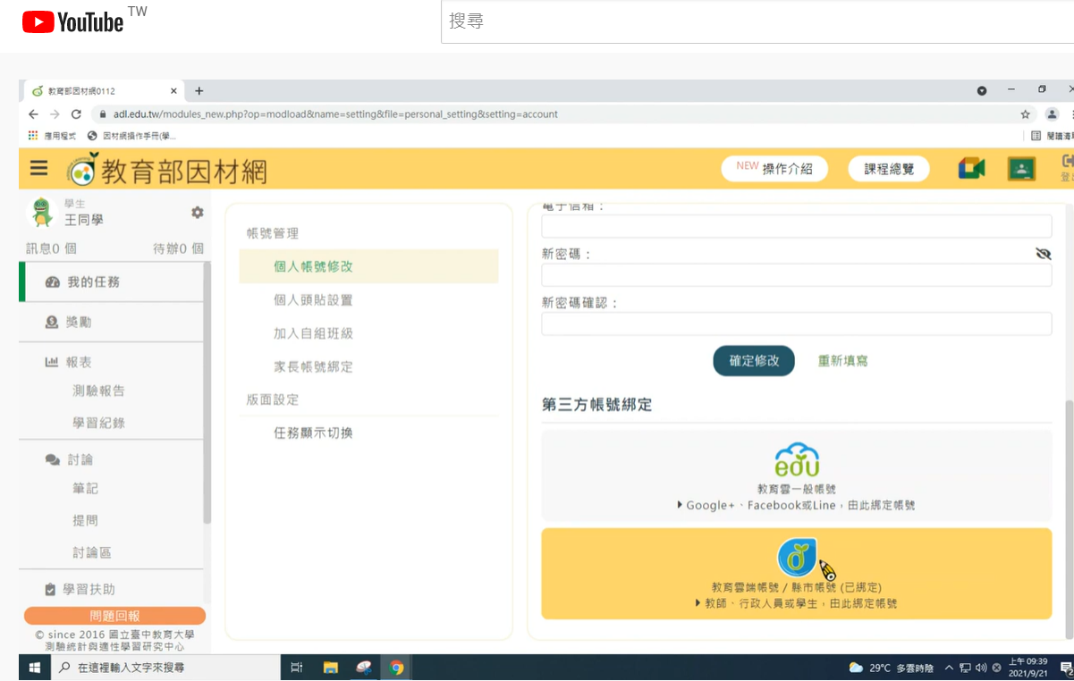
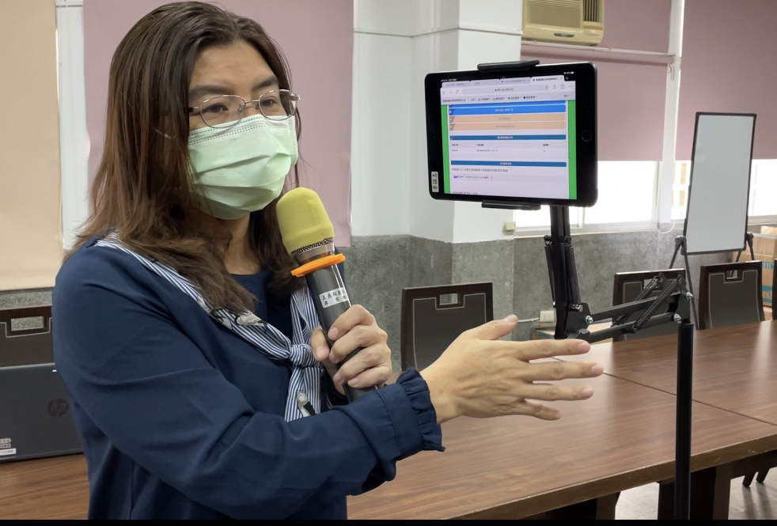
非同步教學演練-教學影片（資源）觀看
現有平台上的教學短片
教師自行錄製教學影片
教師將影片置於googleclassroom並指為作業
學生於老師指派作業期間進行觀看及回覆（不限校內外）
教師追蹤學生完成程度並了解未完成學生之困難原因

Slide 18
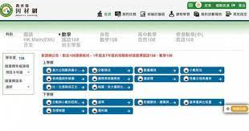
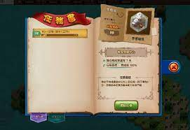
非同步教學演練-線上學習平台任務指派
因材網任務（作業）指派
PaGaMo學習任務指派
教師將學習任務置於googleclassroom並指為作業
學生於老師指派作業期間進行學習任務完成（不限校內外）
教師追蹤學生完成程度並了解未完成學生之困難原因
透過線上平台分析學生個別學習成效

Slide 19
非同步教學必備─師生帳號
教師帳號登入
建立班級
加入學生

Slide 20
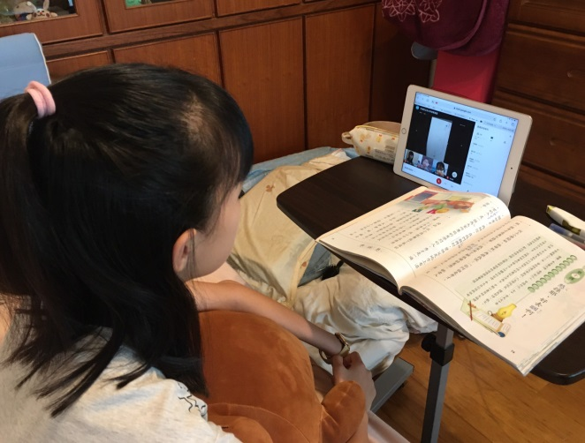
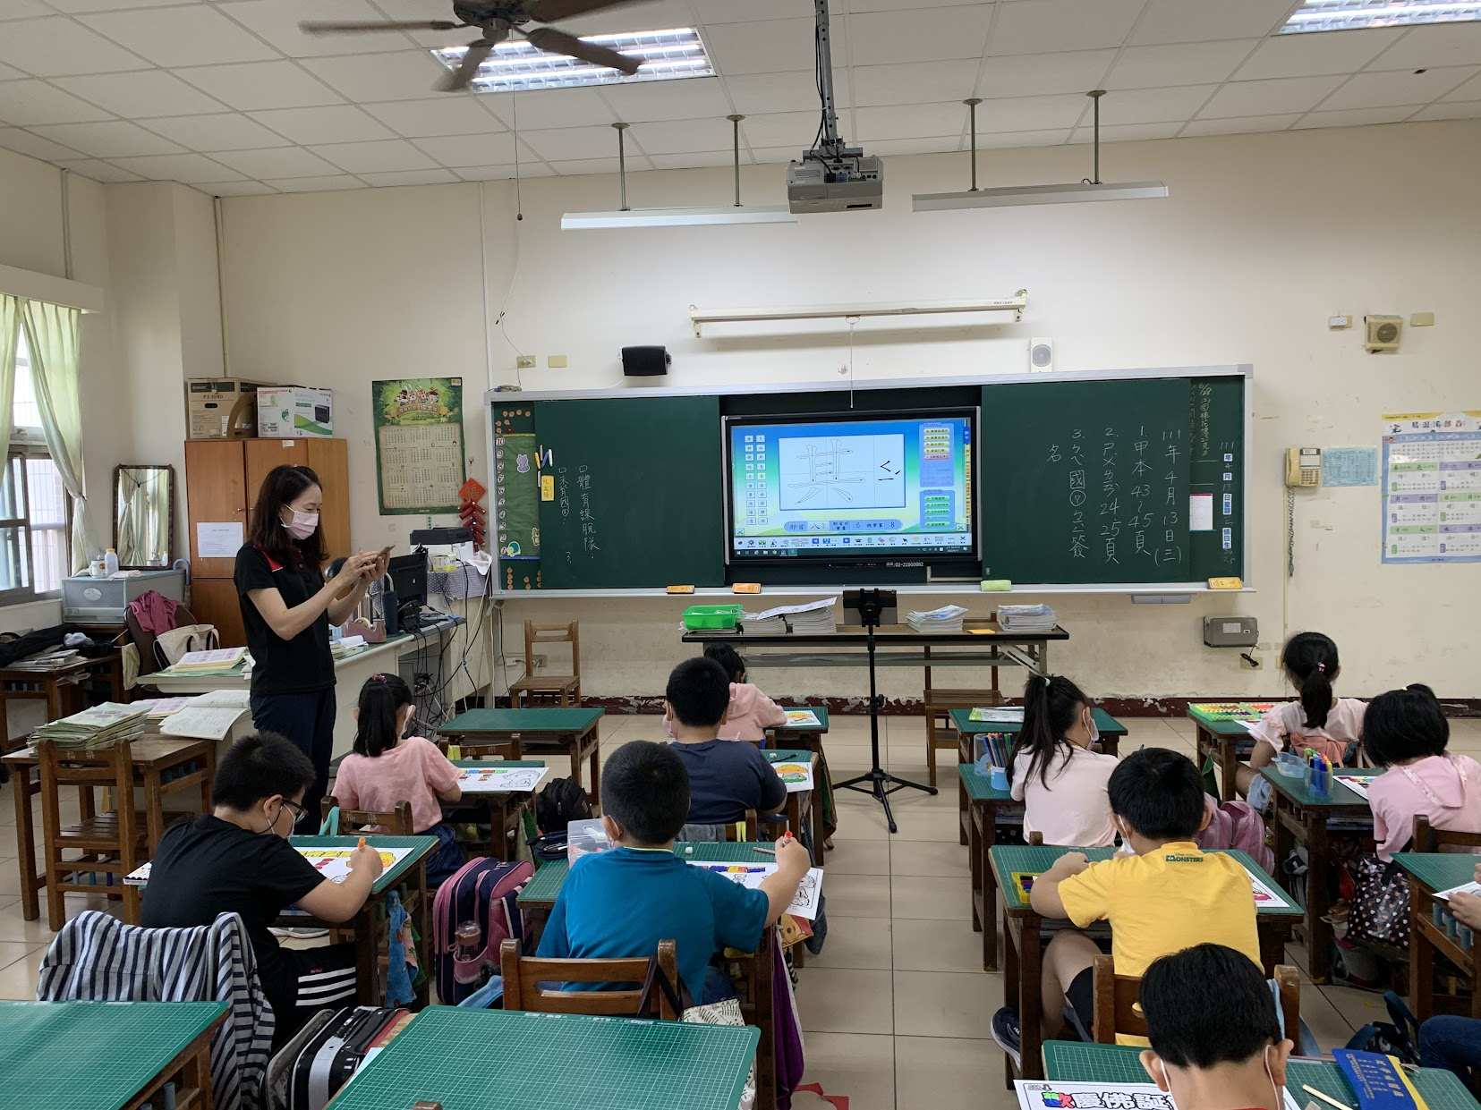
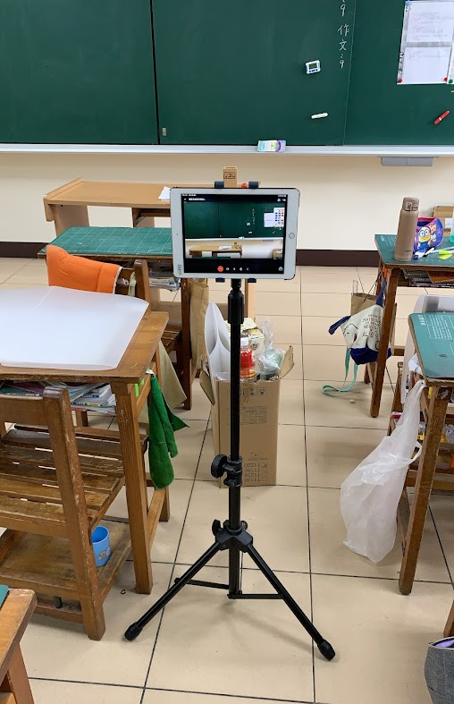
混成式教學演練
學生居家隔離，且健康無虞
教師搭配視訊設備於實體教室授課
師生一同登入googleclassroom
師生在googleclassroom班級內開啟meet
師生進行線上、線下混成教學
追蹤線上學生學習成效
分派學習任務檢核、回饋

Slide 21
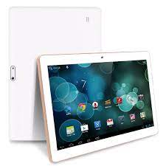
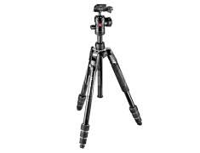
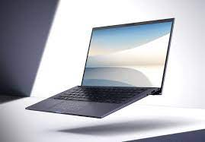
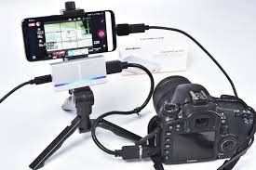
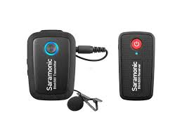
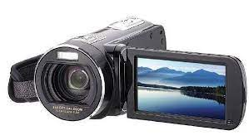
混成式教學設備
影像擷取器（卡）
無線麥克風

Slide 22
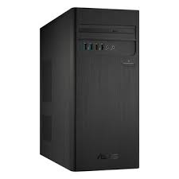
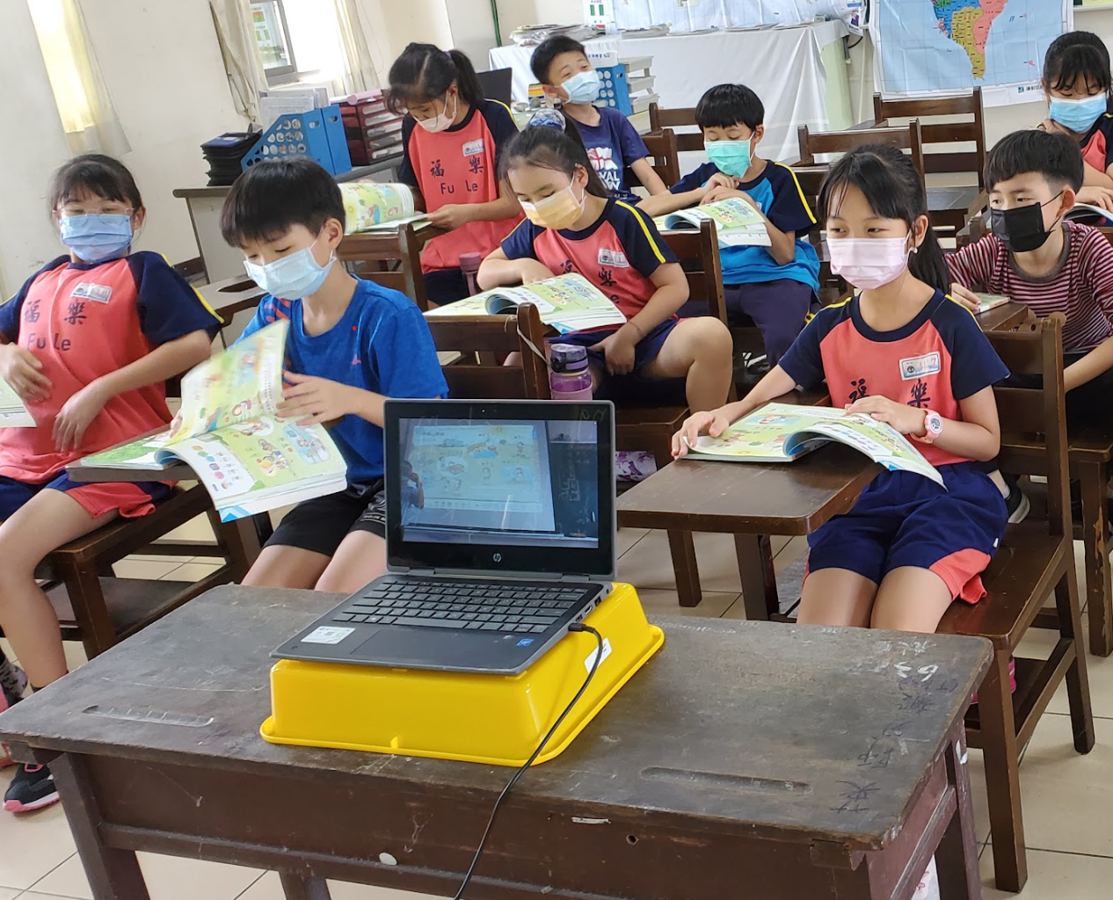
混成式教學模式一 「教師於黑板講解教學」
A
B
教師於黑板前教學
＊要先教學生會meet的畫面釘選功能喔 ！
平板開啟meet，請學生加入
桌機PC或筆電開啟meet，請學生加入

Slide 23
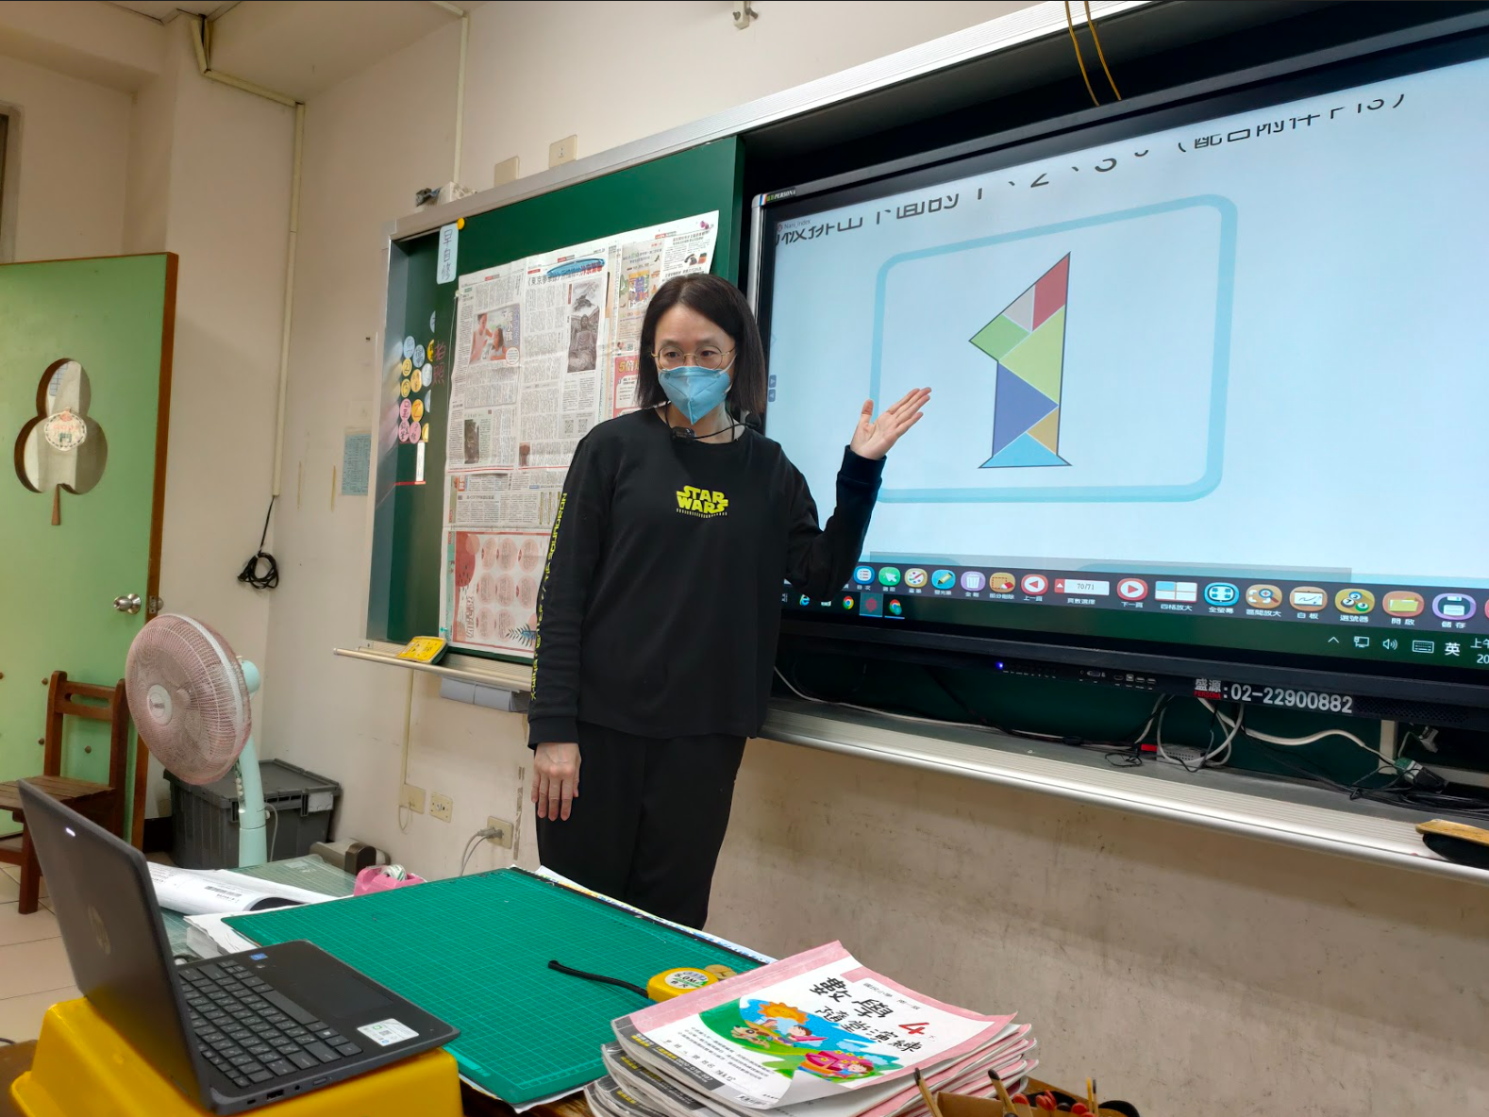
混成式教學模式二 「教師於大型顯示器講解教學」
教師用數位教材如電子書、簡報…等於大型顯示器上進行教學
因教師有走動教學之需求，建議收音上可搭配使用無線麥克風
師生一同登入googleclassroom
師生在googleclassroom班級內開啟meet
教師於meet開啟分享桌面
學生透過meet觀看教師分享桌面

Slide 24
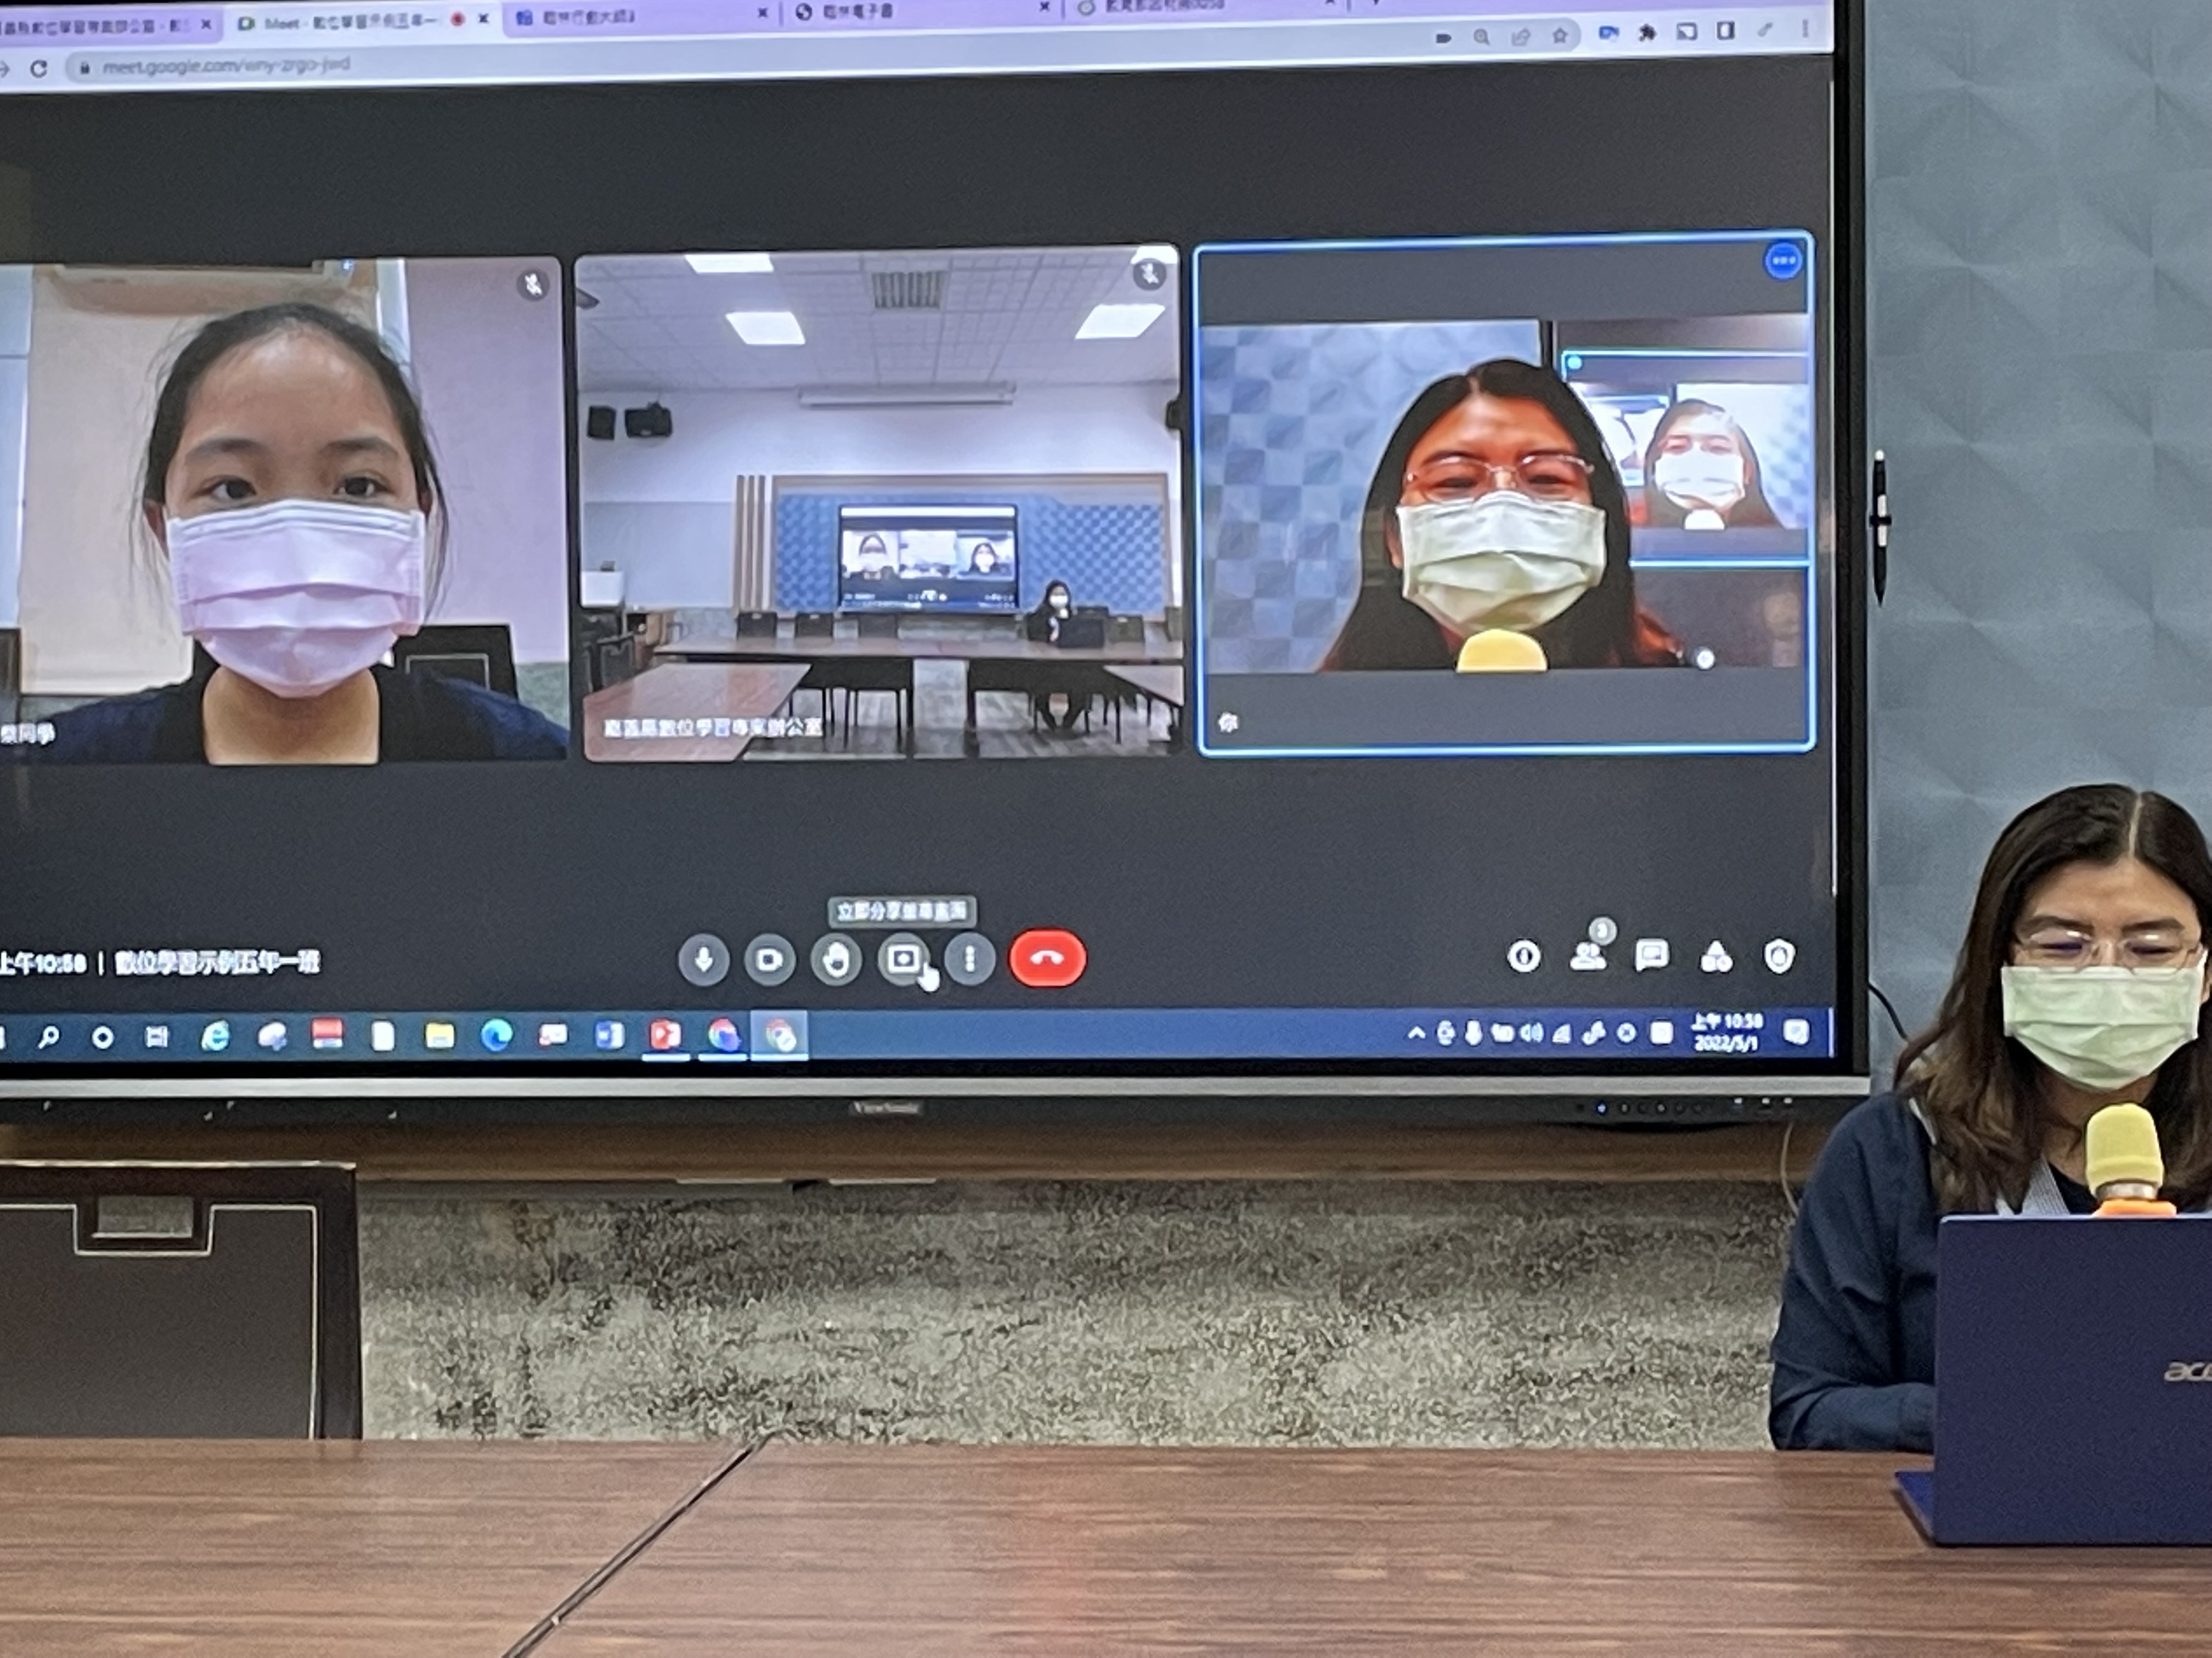
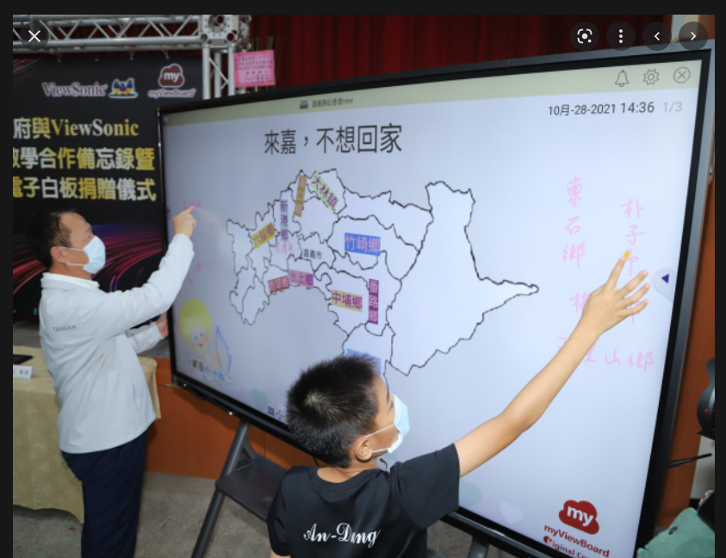
混成式教學模式三 「教師於雙螢幕進行互動教學」
桌機PC或筆電開啟meet，老師可看見遠距學生畫面
於延伸螢幕中可進行數位教材教學或互動活動
圖片出處https://myviewboard.com/
師生一同登入googleclassroom
師生在googleclassroom班級內開啟meet
教師將大型顯示器設為延伸桌面，meet開啟分享大型顯示器桌面
教師於meet即時通訊處分享互動連結與遠距學生同步互動

Slide 25
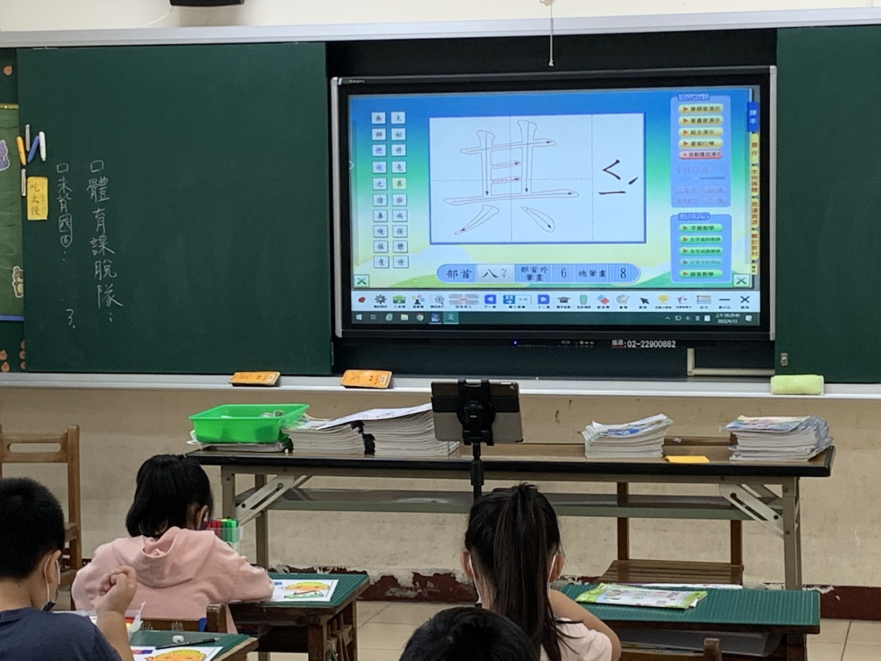
1.選用數位教材分享桌面：教科書電子書、myViewBoard… 2.教師板書講解者以畫面拍攝或以實物投影機投影解說

Slide 26
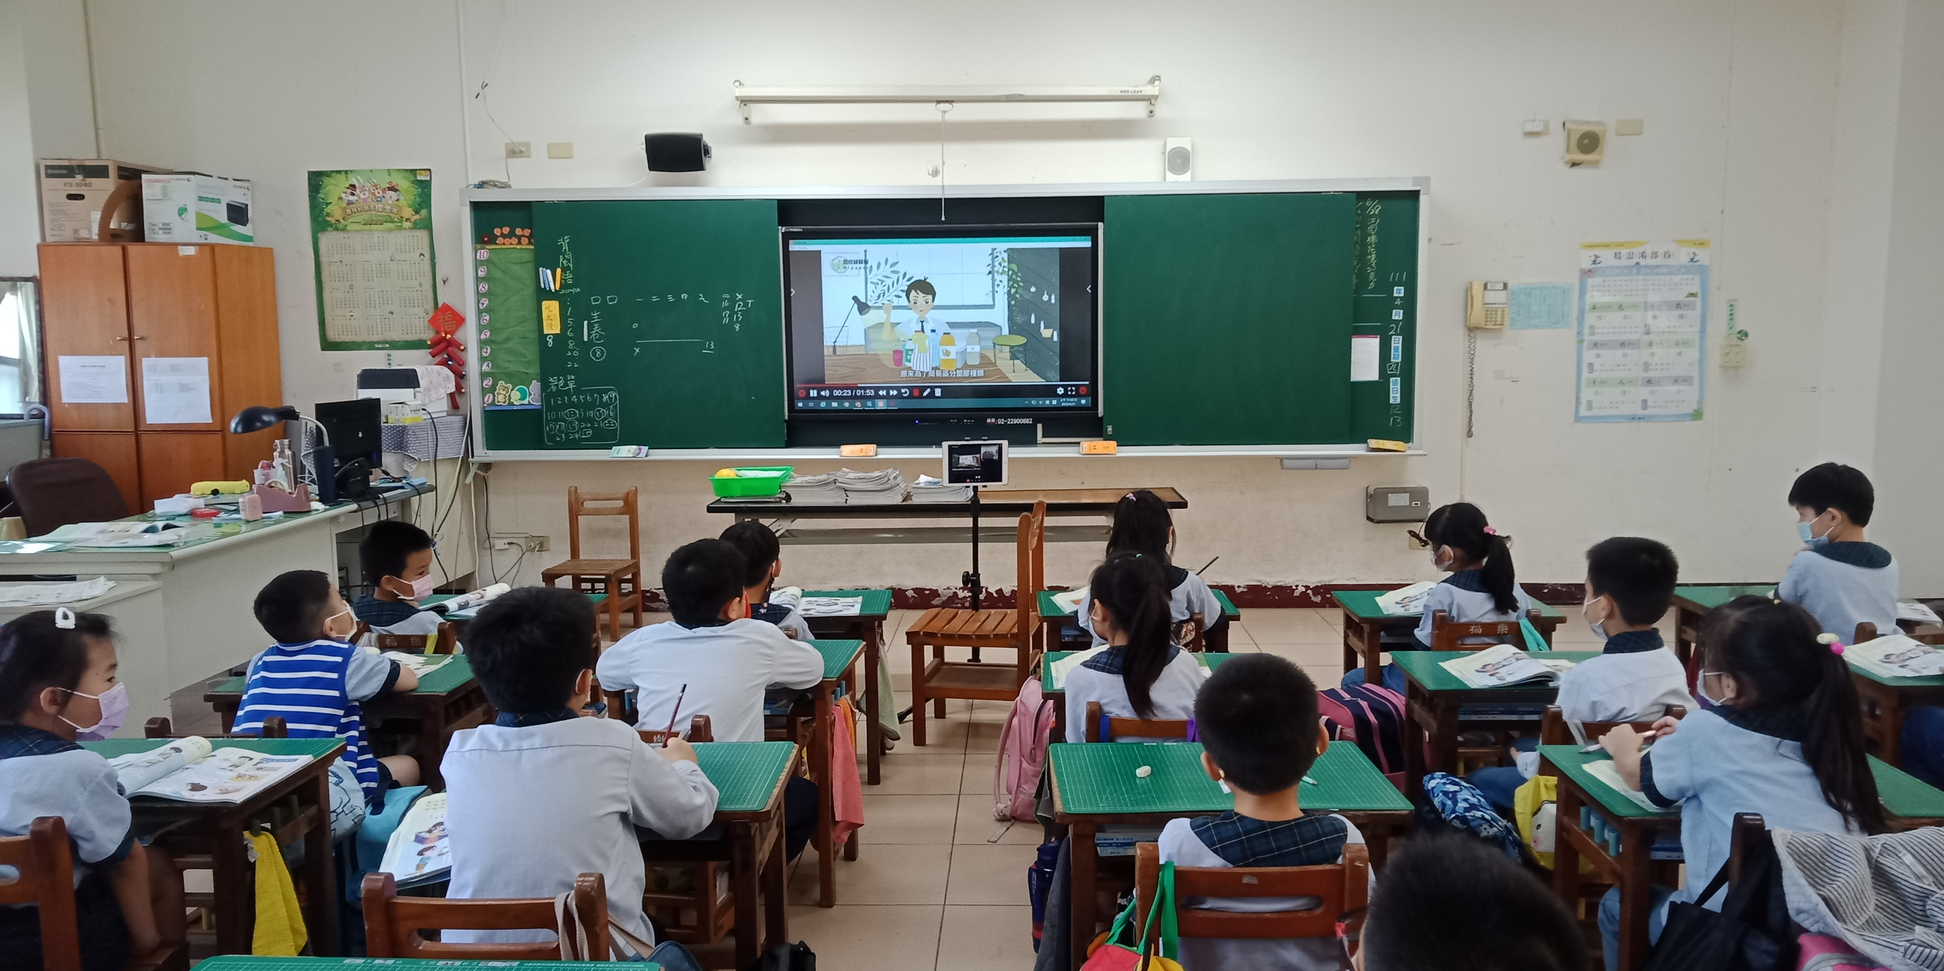
1.選用數位教材分享桌面：教科書電子書、myViewBoard… 2.教師板書講解者以畫面拍攝或以實物投影機投影解說

Slide 27
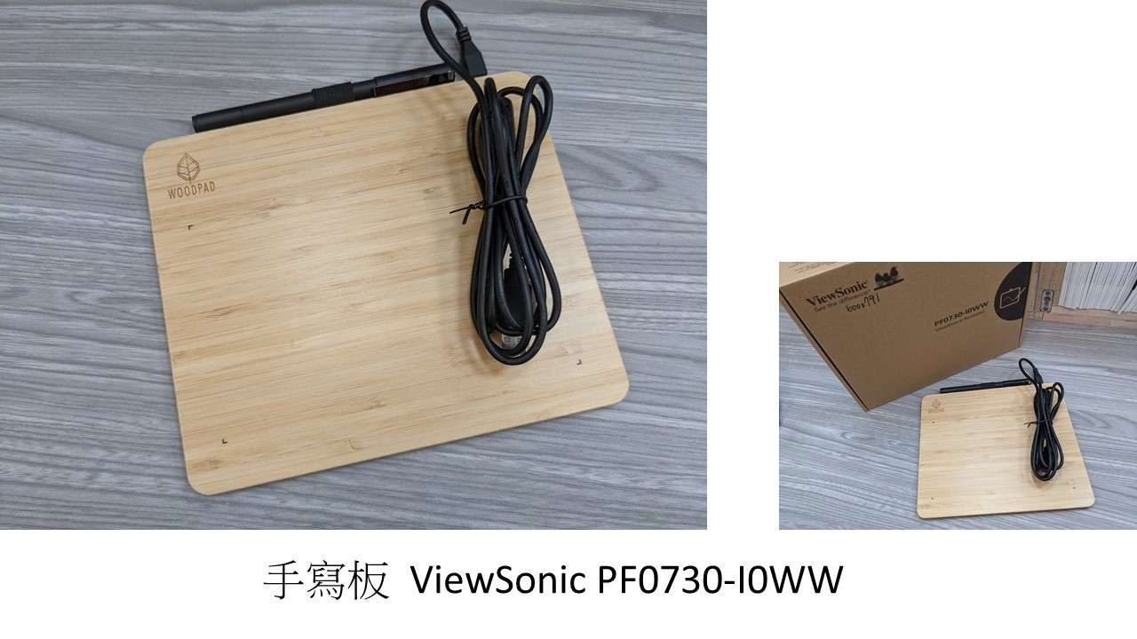
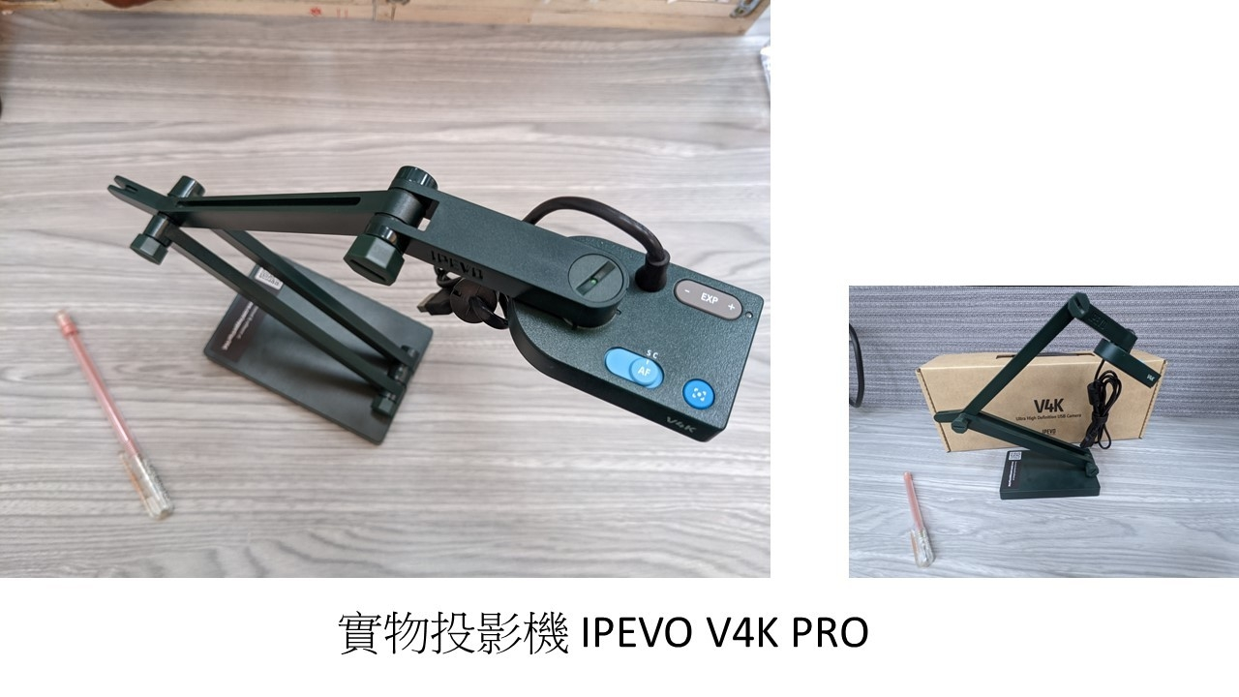
註：以上設備僅為示例，非標準化設備

Slide 28
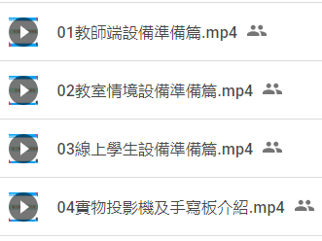
影片實例
https://drive.google.com/drive/folders/1xjR_teER7eclrNzrXAKkDLraMpf23Ofy?usp=sharing

Slide 29
如何實施遠距教學
(歷程篇)
嘉義縣停課不停學
線上一起來
參考示例
學生
自學
目標任務
組內共學
組間互學
導學
統整
提供學習材料
設定任務或作業
問題討論與互動
作業上傳與回饋
教師導學與統整
1.教科書資源
2.教學影音
3.平台素材
1.紙本作業
2.實作體驗
3.問題解決
4.專題任務
1.運用平台非同步討論
2.線上同步研討
3.差異化教學與指導
1.作業歷程指導
2.作業上傳共用區
3.相互觀摩與互評
1.診斷與評量
2.教師適性回饋
3.學生省思調整

Slide 30
如何實施遠距教學
(資源篇)
嘉義縣停課不停學
線上一起來
參考示例
課程素材
班級管理
診斷評估
1.教科書資源
2.教學影音
3.平台素材
1.Google classroom
2.Google雲端共用
3.O365 Teams
4.班級網站
5.Line群組、FB
1.平台討論區
2.平台回饋系統

Slide 31
如何實施遠距教學
(技巧篇)
嘉義縣停課不停學
線上一起來
參考示例
班級管理
診斷評估
促進動機
課程規劃
示例：運用【學習拍】
討論與作業檢核
示例：運用【因材網】
診斷評量學習情形
示例：運用【PaGamO】
進行闖關式評量
示例：運用【學習吧】
安排學習進度

Slide 32
可以從哪一些面向思考？
人、事、時、地、物
人：學生、教師、家長、學校、縣府…
事：課程實施、教學模式
時：停課前、停課中、復課後
地：在校、居家(註：防疫政策，不再一律全班(校)師生停課不到校，學生線上學習更形需要)
物：教學資源(平台、工具)、網路、資訊設備

Slide 33
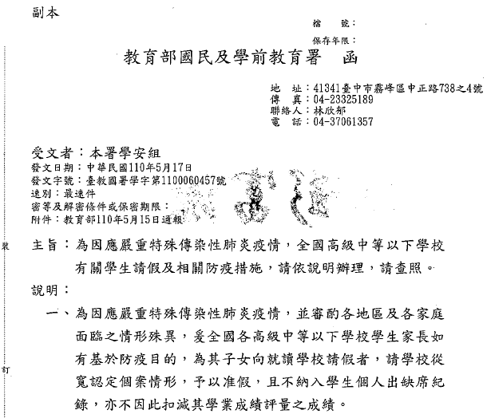
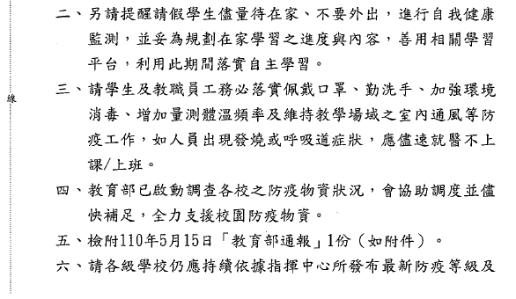
學生若請防疫假，如何因應？
教育部公布補課原則
停課期間，教師應主動為學生規畫停課期間在家自主學習的進度，導師每日應與學生保持聯繫，以了解學生身心健康及居家學習情形；得視實際需要將課程學習相關教材公告於學校網站，並鼓勵學生利用網站及數位遠距教學資源進行居家線上學習；學校採取的因應措施應與家長充分溝通，取得支持與配合。

Slide 34
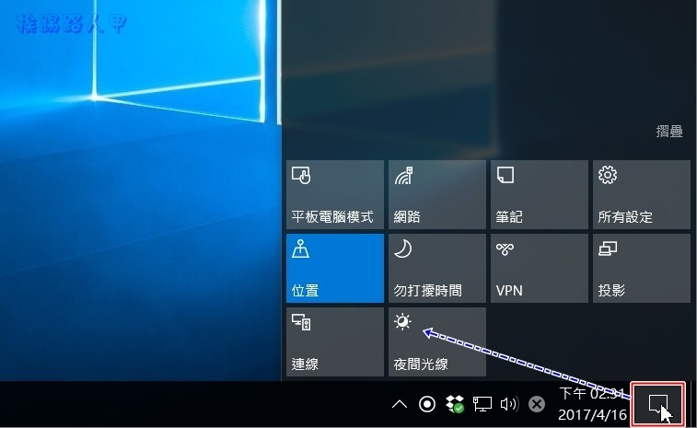
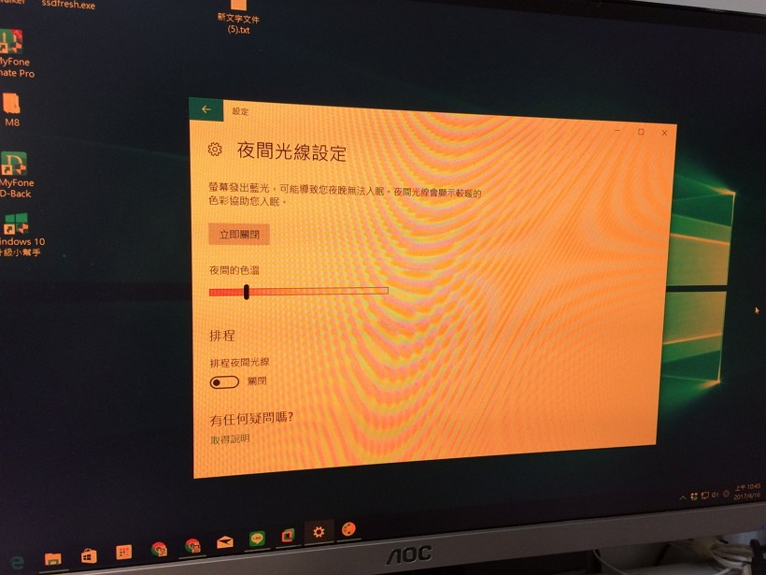
使用資訊設備時的「數位健康」
資料來源:https://walker-a.com/archives/4225

Slide 35
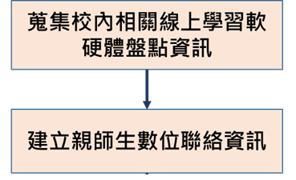
前置部署 平日演練
師生帳號
線上平台
您必須要知道教育雲帳號或Open ID！

Slide 36
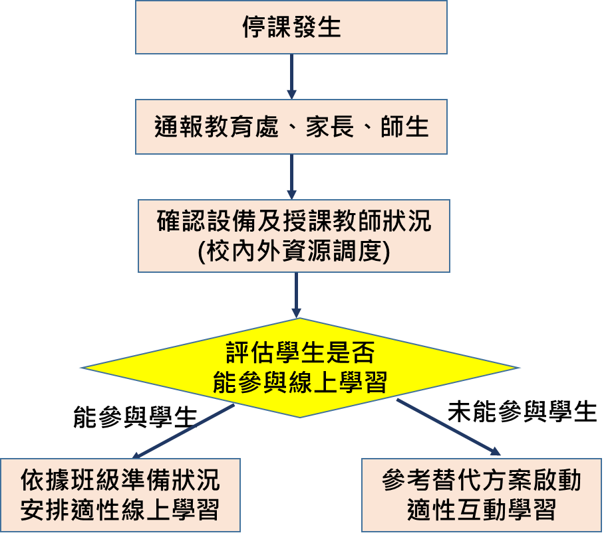
線上線下混成教學的應變參考

Slide 37
如果我要用Line、Youtube？
同步：師生可同時間上線 非同步教學：錄影上傳

Slide 38
如果我要用Line、Youtube？
同步：直播 非同步教學：錄影上傳
1.教師指派符應課程進度或能力指標之線上學習或閱讀類紙本素材，請學生觀看或閱讀，進行學習。
2.教師指派相對應學習內容之作業形式予學生，進行評量。(形式不限，例如：學科習作、學習單、錄音作業……等)
3.學生透過親師生溝通平台(例如：班級Line群組、班級fb專頁)上傳線上作業。
4.復課後，檢視學生作業，給予回饋，並進行適性教學。

Slide 39
全國高級中等以下學校學生居家線上學習參考指引(一)
111.1.25
一、教學資源與設備
(一)資訊設備與網路：
備妥教師線上教學及學生居家線上學習所需資訊設備及網路，需確保學生居家學習設備環境能正常使用，基本 設備及網路如下： 1.資訊設備：桌上型電腦或筆記型電腦或平板電腦。 2.視訊及音訊設備：攝影機、麥克風、耳機或擴音設備。 3.網路設備：有線網路或無線網路或 4G 網路(熱點分享）。
(二)線上教學工具與資源：
備妥師生線上教學及學習所需視訊工具、數位學習平臺、學習管理系統及數位教學與學習資源，需確保師生能 操作及熟悉前述工具與資源，以利線上課程實施。

Slide 40
全國高級中等以下學校學生居家線上學習參考指引(二)
111.1.25
二、線上教學模式-同步教學
在學習環境中，教學者與學習者雖然分隔兩地，但仍能即時地進行教與學之互動。為了達成教學過程中必要的互動，學習者通常使用線上教室應用程式，來與其他學習者或教學者進行類似面對面溝通。
(一)運用視訊同步教學的工具，搭配教師現有的教材(如 教科書補充教材)，讓教師與學生同步上課互動學 習。
(二)運用非視訊同步教學的工具，讓教師與學生可透過文字、聲音進行同步上課互動學習。
(三)同步教學時可藉由線上講授、討論、分享以提高學生的互動與課程參與。

Slide 41
全國高級中等以下學校學生居家線上學習參考指引(二)
111.1.25
二、線上教學模式-非同步教學
(一)教學者把教學內容或課堂筆 記以圖文或影像形式存放在課程網站中，提供學習者可隨時收看或閱讀；學習者利用電腦工具繳交作業；或透過線上討論看板發表意見、進行互動等師生不同時在線上的學習形式，即稱為非同步線上學習。
(二)非同步教學可運用：
1.數位資源與工具，教師登入線上學習平臺備課(例如因材網、學習吧…)；
2.指派學生適宜課程、學習內容與作業，依據學生的學習狀況，給予適時反饋；
3.教師指派學習任務或課後作業繳交；
4.透過線上學習平臺可記錄了解學生學習成效。

Slide 42
全國高級中等以下學校學生居家線上學習參考指引(二)
111.1.25
二、線上教學模式-混成教學(最有可能成為常態)
應用不同的教學策略、教學方法、教學媒體、教學科技的一種教學模式，涵蓋同步與非同步學習的一連串學習活動
(一)混成教學可同時運用線上同步及非同步教學，並搭配線下活動，例如紙本閱讀、習作或作業撰寫，讓教學時間更有彈性及避免注視螢幕時間過久，亦可進行師生互動，並提升學習興趣與成效。
(二)同步及非同步課程設計比重，可視課程內容及學生資訊科技能力進行調整，並觀察上課情形與學生學習狀況滾動調整，其課程設計尊重教師教學專業及使用習慣。

Slide 43
全國高級中等以下學校學生居家線上學習參考指引(三)
111.1.25
三、實施建議與參考模式
1.考量學生學習效果及身心發展，建議學生注視電腦螢幕時間，國民中小學以占每節課二分之一為原則(約 20 至 25 分鐘)，可依學生學習年段及學習狀況，適度縮減(或調整) 線上教學時間，並結合多元學習方式授課。
2.教學所需視訊工具、數位學習平臺、學習管理系統及數位 教學與學習資源，可參考教育部提供「線上教學便利包」 (https://learning.cloud.edu.tw/onlinelearning/
)， 匯集同步、非同步及混成線上教學模式、數位學習工具、 影片資源等多元學習資源管道與平臺。

Slide 44
全國高級中等以下學校學生居家線上學習參考指引(四)
111.1.25
四、教學策略(一)
1.教師應就學生上網使用態度與行為(例如：上課態度及網 路禮儀等)、個人隱私及資訊安全議題，事前充分與學生 及家長溝通，並與家長建立順暢溝通管道，以降低課程 實施困難或問題產生，以利課程實施及了解學習情況。
2.教師應視學生狀況(例如：學生家中無人可協助居家學習、 學習進度落後等)，於課後時間適時提供輔導，或改以多 元學習管道(例如：紙本閱讀、習作或作業撰寫、觀看電 視教學節目)輔助學生學習。

Slide 45
全國高級中等以下學校學生居家線上學習參考指引(四)
111.1.25
四、教學策略(二)
3.教學過程宜有師生互動時間(例如：同步教學時，在不侵 害隱私權的前提下，讓學生以背景模糊方式適時開啟鏡頭 及麥克風，或回傳聲音或文字訊息)，並搭配獎勵制度， 以提升學生參與感及學習成效。
4.考量減少學生螢幕注視時間，可於非同步教學時使用紙 本閱讀、書寫習作或學習單，並提醒學生眼睛需適度休 息並注視遠處，也應適度運動及飲食以維護視力健康。

Slide 46
具體實施流程
T
1.教師指派學習任務、建議輔助自主學習單。
S
2.學生執行學習任務。
T
3.教師閱讀任務進度，了解學習情形。
T
4.因材施教：全班導學、分組教學、個別學習。
T
5.因材施測：給予單元診斷測驗、縱貫診斷測驗。
S
6.適性學習：學生依據測驗結果、自學、再診斷。

Slide 47
以目前的防疫政策 部分班級停課以及學生部分在校(甚至教師隔離、學生在校)的情況皆可能發生，混成式教學成為老師必須練就的模式。鼓勵善用： 1.電子白板軟體：方便即時呈現線上線下學生學習資料，例如myViewBoard、Jamboard)。 2.影音器材與平台：視訊、音訊設備 3.好用小工具：手寫板、實物投影機 4.教學好用軟體

Slide 48
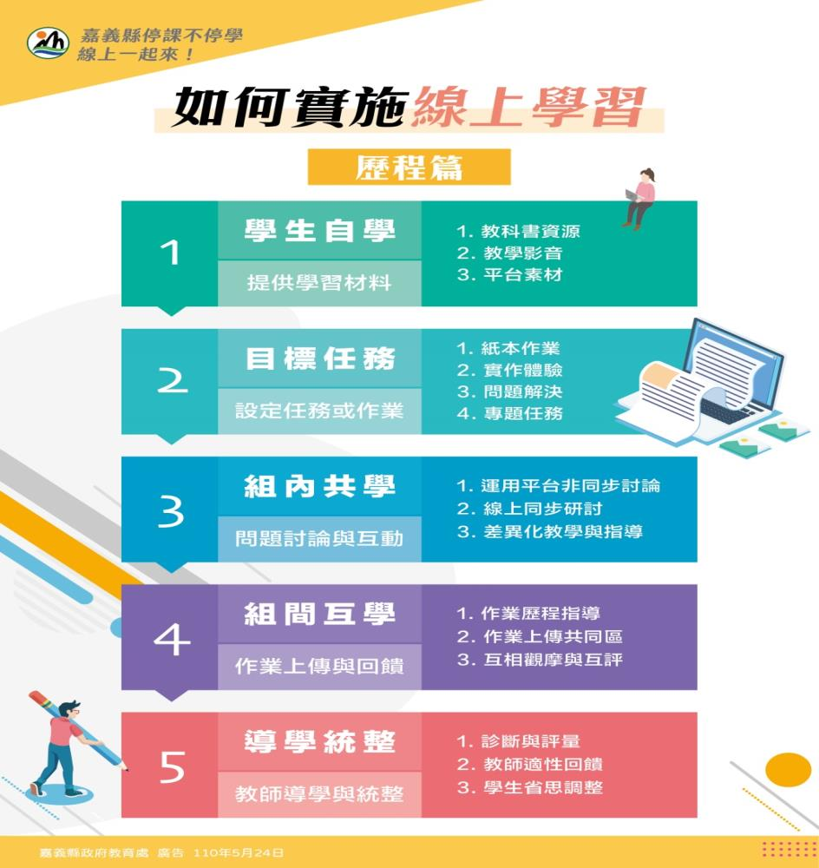
利用圖表方式提供教師實施同步與非同步混成式線上教學策略

Slide 49
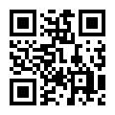
線上學習
停止實體課程期間改採線上課程
如需借用平板、學習載具或網卡等
請洽嘉義縣數位學習專案辦公室05-3661638
或掃描 QR code查詢服務內容
關懷服務
請學校每日追蹤居家學習學生，關懷並了解學習狀況。
或洽嘉義縣學生諮商輔導中心05-2949193 提供諮詢服務
嘉義縣政府教育處 溫馨提醒
戴口罩、勤洗手、保持社交距離、疫情遠離您

Slide 50
數位學習專案辦公室專用信箱：dlo@mail.cyc.edu.tw
數位學習專案辦公室經管一批設備，可供借用，歡迎學校及教師提出申請借用。申請流程示意圖，請先行瀏覽
https://reurl.cc/mGYnYV (流程示意圖)
可供借用設備有“視訊攝影機、藍芽喇叭音響、迷你麥克風、手寫板、實物投影機”欲申請借用者，請先詳閱表單中的說明欄再進行填寫 https://reurl.cc/AK3qq8 (申請表單)
審核結果會於申請一周內完成並通知，申請通過的單位或教師，請事先將紙本借用單填妥之後，再派請專人至數位學習辦公室領取借用之設備 https://reurl.cc/WkOdak (紙本借用單下載)
數位學習專案辦公室專線：05-3661638 承辦人：李小姐

Slide 51
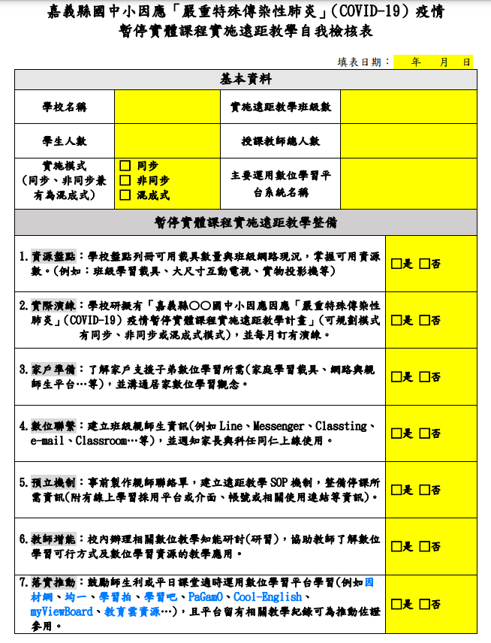
戒慎不恐懼 檢核要落實 防疫停課不能靠運氣 安心屬於準備好的人
※嘉義縣國中小因應「嚴重特殊傳染性肺炎」（COVID-19）疫情暫停實體課程實施遠距教學授課計畫

Slide 52
各校報告交流
一、請各校簡要報告學校演練整備狀況(至少分享嘉義縣國中小因應「嚴重特殊傳染性肺炎」（COVID-19）疫情暫停實體課程實施遠距教學自我檢核表)
二、會後各校調整修正「嘉義縣國中小因應「嚴重特殊傳染性肺炎」（COVID-19）疫情暫停實體課程實施遠距教學授課計畫」
三、持續關注疫情發展，並依停課模式因勢利導遠距教學型態，維護學生學習權益。

